Slide 1
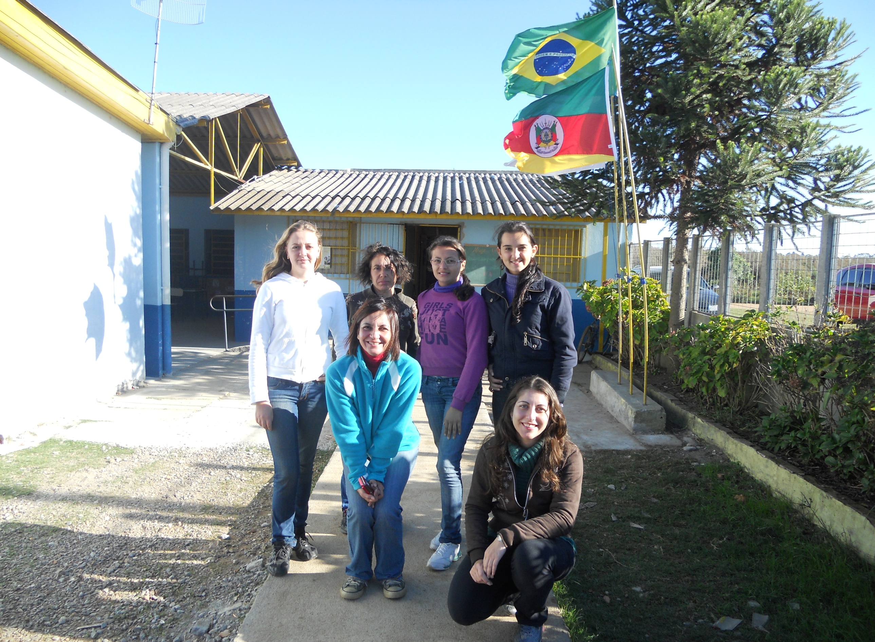
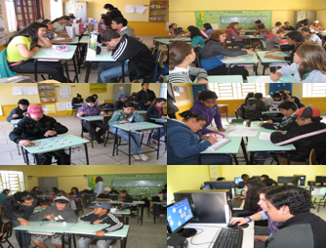
PIBID NA E.M.E.F. PÉROLA GONÇALVES SUBPROJETO MATEMÁTICA
podemos perceber que os alunos entenderam bem a nossa proposta, realizando com êxito todas as atividades e mostrando grandes avanços na compreensão do conteúdo.
podemos perceber que os alunos entenderam bem a nossa proposta, realizando com êxito todas as atividades e mostrando grandes avanços na compreensão do conteúdo.
II Seminário IntraPibid-2011
O Pibid e a Pesquisa em Educação
Jaguarão, 25 e 26 de maio de 2012
Participantes: Karla Silva Ferreira; Eliane Albrecht; Fernanda Krauzer Girotto; Jéssica do Canto Lima; Vanessa Scheeren (bolsistas ID); Sharon Geneviéve Araújo Guedes (supervisora); Margarida Maria Rodrigues Negrão(coordenadora de área).
O Programa Institucional de Bolsas de Iniciação à Docência – PIBID do curso de Licenciatura em Matemática desenvolve na Escola Municipal de Ensino Fundamental Pérola Gonçalves experiências metodológicas e práticas docentes, proporcionando aos futuros professores uma prática que permita vivenciar a sala de aula numa perspectiva de "professor aprendiz". Dessa forma podendo assim conhecer os principais desafios da disciplina onde irão atuar, num contexto maior da futura profissão como docentes.
Entre as atividades já desenvolvidas estão o planejamento e a aplicação das seguintes oficinas: Jogos de Boole, Medidas de Comprimento, História da Matemática, Batalha Naval, Tangran, Matix, Forca dos Divisores, Bingo dos Múltiplos, Batalha dos múltiplos, Batalha dos inteiros, Aprendendo a tabuada através do papel quadriculado e Jogo dos Produtos. As aplicações das oficinas demonstraram que é possível realizar um trabalho diferenciado, no qual os alunos mostram maior empenho e vontade de aprender, facilitando à aprendizagem dos conteúdos abordados.
Apoio: Programa Institucional de Bolsa de Iniciação à Docência (PIBID), da Coordenação de Aperfeiçoamento de Pessoal de Nível Superior (CAPES) – Brasil.

